Slide 1
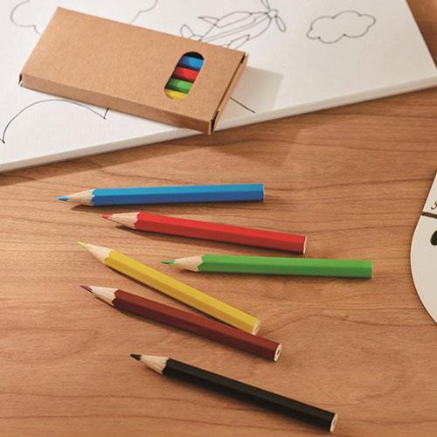
【提案書】
ミニ色鉛筆6本セット
クラフトパッケージのナチュラルなカラーが印象的なミニ色鉛筆6本セットです。すっきりシンプルなデザインのため、オリジナル名入れも良く映えて、販促用などにもおすすめです。
特徴
納期
納期スペース
仕様
素材 : 木・顔料
サイズ : 全長約9cm
包装 : 化粧箱入り
お見積
お見積りスペース

